Slide 1
STRATEGICKÉ ANALÝZY POTŘEB REZORTU ZDRAVOTNICTVÍ
Populační zátěž Prahy psychiatrickými diagnózami
a zajištění péče o duševní zdraví

Slide 2
Analytické studie programu Zdraví 2030: Národní informační systém pro psychiatrii
Hlavní zdroj dat:
Národní zdravotnický informační systém (NZIS)

Slide 3




Národní zdravotnický informační systém
je dobudován ……
z. 325
NZIS
…… včetně legislativního zázemí
Vykázaná péče
z. 372
NR-PZS
NR-ZP
z. 372
NR - HZS
NR - HOSP
Personální kapacity
Ekonomika péče
Poskytovatelé
Masarykova
Nemocnice
Nemocnice
nemocnice
Liberec
Chomutov
Ústí nad Labem
Referenční sítě PZS
FN KV Praha
FN Hradec
FN Motol Praha
Králové
KOC Praha a
Nemocnice
Zdravotní pojišťovny
FN Plzeň
Středočeský kraj
Pardubice
z. 48
FN Ostrava
FN Olomouc
Nemocnice
Nemocnice
MOÚ Brno
Nový Jičín
Jihlava
FN Brno
Nemocnice
CZ-DRG
Nemocnice
FN u sv. Anny
Zlín
České
Brno
Budějovice
3
Zátěž nemocnic

Slide 4


NZIS
Systém budovaný s cílem maximálně využívat
již existující data a tato vzájemně validovat

Slide 5
Jak potenciál NZIS
a od něj odvozený NISP
stručně představit
??

Slide 6

Národní informační systém pro psychiatrii
NISP
NZIS: z. 372 / 2011 Sb.
Systém CZ-DRG: z. 48 / 1996 Sb.
Epidemiologie Populační zátěž
eHealth: z. 325 / 2021 Sb.
Studie
Výběrová šetření
Otevřená data
Kapacita
a predikce potřeb
Organizace
a dostupnost péče
Prevence
Indikátory výkonnosti
a kvality
Ekonomika
a úhrady péče

Slide 7
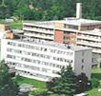




Nový NZIS a jeho informační potenciál
Management
3
Cost effectiveness
Cost
System capacity
Care management models
4
Health services
1
Epidemiology and population burden
2
Consumption of services, perfomance
Outcome measures
Population

Slide 8
Potenciál NZIS
z pohledu hodnocení
poskytovatelů / center

Slide 9

Síť PZS
COST EFFECTIVENESS
OUTPUTS
DOSTUPNOST
Efektivita
Náklady
Trajektorie
a časy
benchmarking
Objem péče
Výkony
F-UP, dlouhodobé výsledky
VOLUME
OUTPUTS
PZS / centrum
Pacienti
Nálezy, procesy
Personální kapacity
Provoz & zátěž & spád
Vybavení
Strukturální indikátory

Slide 10
Potenciál NZIS
z pohledu pacienta

Slide 11

Jiná pracoviště
Zahájení léčby
Léčba
Dlouhodobé výsledky
Síť center VSP
Následný F-up
První kontakt
ZZS
Sekvence vyšetření
Dg+
Centrum
Dg-
Procesy vedoucí
k diagnóze
Následný F-up

Slide 12
Potenciál NZIS
z pohledu procesů
a komplexních analýz

Slide 13
Disease management programy
Dlouhodobá léčba, následky
Rizikové faktory, anamnéza
Primární diagnostika onemocnění nebo hospitalizace
Obsah a doba trvání léčby
Trajektorie vedoucí k diagnóze
Např. schizofrenie
Vstup dalších komponent NZIS
Komplikace, mortalita
Výsledky lůžkové péče
Typologie pacienta
Plošně standardizované určení typu nemoci, tíže onemocnění a nákladů spojených s léčbou
Hodnocení výsledků a kvality
Dlouhodobé výsledky léčby

Slide 14
Analytické studie programu Zdraví 2030: Národní informační systém pro psychiatrii
Přehled populačních dat …..
….. aneb JE a BUDE o koho pečovat

Slide 15
Celkový počet pacientů s psychiatrickou péčí: ČR
Zdroj: Národní registr hrazených zdravotních služeb (NRHZS).
Česká republika: rok 2023 | Absolutní počty |  | Přepočet na 100 000 ob.
Česká republika: rok 2021 | Dospělí | Děti a mladiství | Dospělí | Děti a mladiství
Pacienti pravidelně v péči ZZ psychiatrické péče | 620 450 | 66 257 | 7 247,4 | 2 859,5
Pacienti s vykázanými antidepresivy (N06A), kdekoli předepsanými | 862 823 | 32 402 | 10 078,6 | 1 398,4
Pacienti s vykázanými antipsychotiky (N05A), kdekoli předepsanými | 265 166 | 24 362 | 3 097,4 | 1 051,4
Pacienti s vykázanými anxiolytiky (N05B), kdekoli předepsanými | 486 748 | 18 312 | 5 685,7 | 790,3
Pacienti s vykázanými hypnotika, sedativy (N05C), kdekoli předepsanými | 73 965 | 5 574 | 864,0 | 240,6
Pacienti s vykázanými stabilizátory nálady*, kdekoli předepsanými | 1 201 783 | 24 361 | 14 038,0 | 1 051,4
Pacienti v ZZ psych. péče nebo vykázanými psych. léky | 2 122 918 | 99 827 | 24 797,7 | 4 308,3
Σ
Dospělí: 7,2% 24,8%
Děti: 2,9% 4,3%
v péči 1361 lékařů
v péči 157 lékařů
* N02 Analgetika, N03AF Deriváty karboxamidu, N03AG Deriváty mastných kyselin, N03AX Jiná antiepileptika, N05AN Lithium
Notes:
HM120240927

Slide 16
Celkový počet pacientů s psychiatrickou péčí: Praha
Zdroj: Národní registr hrazených zdravotních služeb (NRHZS).
Pacienti s bydlištěm v Hl. m. Praze: rok 2023 | Absolutní počty |  | Přepočet na 100 000 ob.
Česká republika: rok 2021 | Dospělí | Děti a mladiství | Dospělí | Děti a mladiství
Pacienti pravidelně v péči ZZ psychiatrické péče | 88 726 | 8 311 | 8 172,4 | 2 879,2
Pacienti s vykázanými antidepresivy (N06A), kdekoli předepsanými | 113 787 | 4 792 | 10 480,7 | 1 660,1
Pacienti s vykázanými antipsychotiky (N05A), kdekoli předepsanými | 28 293 | 2 859 | 2 606,0 | 990,5
Pacienti s vykázanými anxiolytiky (N05B), kdekoli předepsanými | 68 141 | 2 026 | 6 276,3 | 701,9
Pacienti s vykázanými hypnotika, sedativy (N05C), kdekoli předepsanými | 9 874 | 690 | 909,5 | 239,0
Pacienti s vykázanými stabilizátory nálady*, kdekoli předepsanými | 117 005 | 2 570 | 10 777,1 | 890,3
Pacienti v ZZ psych. péče nebo vykázanými psych. léky | 243 903 | 11 458 | 22 465,5 | 3 969,4
Σ
Dospělí: 8,2% 22,5%
Děti: 2,9% 4,0%
v péči 386 lékařů
v péči 59 lékařů
* N02 Analgetika, N03AF Deriváty karboxamidu, N03AG Deriváty mastných kyselin, N03AX Jiná antiepileptika, N05AN Lithium
Notes:
HM120240927

Slide 17
Celkový počet pacientů s psychiatrickou péčí: Praha a Středočeský kraj
Zdroj: Národní registr hrazených zdravotních služeb (NRHZS).
Pacienti s bydlištěm v Hl. m. Praze a STČ: rok 2023 | Absolutní počty |  | Přepočet na 100 000 ob.
Česká republika: rok 2021 | Dospělí | Děti a mladiství | Dospělí | Děti a mladiství
Pacienti pravidelně v péči ZZ psychiatrické péče | 167 233 | 17 587 | 7 613,2 | 2 800,1
Pacienti s vykázanými antidepresivy (N06A), kdekoli předepsanými | 229 175 | 9 955 | 10 433,0 | 1 585,0
Pacienti s vykázanými antipsychotiky (N05A), kdekoli předepsanými | 56 728 | 6 081 | 2 582,5 | 968,2
Pacienti s vykázanými anxiolytiky (N05B), kdekoli předepsanými | 129 259 | 4 667 | 5 884,4 | 743,1
Pacienti s vykázanými hypnotika, sedativy (N05C), kdekoli předepsanými | 19 122 | 1 441 | 870,5 | 229,4
Pacienti s vykázanými stabilizátory nálady*, kdekoli předepsanými | 256 441 | 5 899 | 11 674,3 | 939,2
Pacienti v ZZ psych. péče nebo vykázanými psych. léky | 503 188 | 25 290 | 22 907,3 | 4 026,5
Σ
Dospělí: 7,6% 22,9%
Děti: 2,8% 4,0%
v péči 496 lékařů
v péči 63 lékařů
* N02 Analgetika, N03AF Deriváty karboxamidu, N03AG Deriváty mastných kyselin, N03AX Jiná antiepileptika, N05AN Lithium
Notes:
HM120240927

Slide 18
Celkový počet pacientů s psychiatrickou péčí
Zdroj: Národní registr hrazených zdravotních služeb (NRHZS).
Počet pacientů, kteří mají v daném roce vykázanou jakoukoli péči (ambulantní nebo hospitalizační) u odbornosti psychiatrie, na 100 000 obyvatel.
Počet pacientů v roce 2023
na 100 tisíc obyvatel
Vývoj počtu pacientů v přepočtu na 100 tisíc obyvatel
N
45 657
97 037
41 351
34 705
52 258
686 707
40 388
31 852
87 783
33 549
72 748
70 192
16 878
32 653
23 624
Hl. město Praha
(2013 -> 2023):
ročně + 3,6% (+ 1400 pac.)
Notes:
HM120240927

Slide 19
Celkový počet dětí a mladistvých s psychiatrickou péčí
Zdroj: Národní registr hrazených zdravotních služeb (NRHZS).
Počet pacientů, kteří mají v daném roce vykázanou jakoukoli péči (ambulantní nebo hospitalizační) u odbornosti psychiatrie, na 100 000 obyvatel.
Počet pacientů 0–19 let v roce 2023
na 100 tisíc obyvatel
Vývoj počtu pacientů 0–19 let v přepočtu na 100 tisíc obyvatel
N
6 149
3 364
4 089
7 442
4 033
1 804
8 311
66 257
3 779
9 276
3 150
2 896
2 735
6 353
2 447
Hl. město Praha
(2013 -> 2023):
ročně + 7,5% (+ 360 pac.)
Notes:
HM120240927

Slide 20
Celkový počet pacientů 20–64 let s psychiatrickou péčí
Zdroj: Národní registr hrazených zdravotních služeb (NRHZS).
Počet pacientů, kteří mají v daném roce vykázanou jakoukoli péči (ambulantní nebo hospitalizační) u odbornosti psychiatrie, na 100 000 obyvatel.
Počet pacientů 20–64 let v roce 2023
na 100 tisíc obyvatel
Vývoj počtu pacientů 20–64 let v přepočtu na 100 tisíc obyvatel
N
27 713
61 309
24 172
20 306
31 359
413 157
53 595
44 541
23 492
19 577
18 059
42 069
19 484
9 942
13 619
Hl. město Praha
(2013 -> 2023):
ročně + 0,8% (+ 460 pac.)
Notes:
HM120240927

Slide 21
Celkový počet pacientů 65+ let s psychiatrickou péčí
Zdroj: Národní registr hrazených zdravotních služeb (NRHZS).
Počet pacientů, kteří mají v daném roce vykázanou jakoukoli péči (ambulantní nebo hospitalizační) u odbornosti psychiatrie, na 100 000 obyvatel.
Počet pacientů 65+ let v roce 2023
na 100 tisíc obyvatel
Vývoj počtu pacientů 65+ let v přepočtu na 100 tisíc obyvatel
N
27 417
13 090
11 503
13 911
11 058
13 117
207 293
24 912
14 750
21 854
10 822
10 722
20 681
5 132
6 641
Hl. město Praha
(2013 -> 2023):
ročně + 2,5% (+ 550 pac.)
Notes:
HM120240927

Slide 22
Pacienti s vybranými psychiatrickými onemocněními na 100 000 obyvatel
Zdroj: NRHZS. Počet pacientů, kteří mají v daném roce péči pro sledovanou diagnózu (ambulantní nebo hospitalizační) u odbornosti psychiatrie
F00-F09, G30 (Organické duševní poruchy, Alzheimerova nemoc)
F10 (Poruchy duševní a poruchy chování způsobené užíváním alkoholu)
F11-F19 (Poruchy duševní a poruchy chování způsobené užíváním psychoaktivních látek)
Kraj bydliště:

Slide 23
Pacienti s vybranými psychiatrickými onemocněními na 100 000 obyvatel
Zdroj: NRHZS. Počet pacientů, kteří mají v daném roce péči pro sledovanou diagnózu (ambulantní nebo hospitalizační) u odbornosti psychiatrie
F20-F29 (Schizofrenie‚ poruchy schizotypální a poruchy s bludy)
F30-F39 bez F32, F33 (Afektivní poruchy, bez deprese)
F32, F33 (Depresivní porucha)
Kraj bydliště:

Slide 24
Praha: vývoj počtu dětí a mladistvých s psychiatrickou péčí
Zdroj: Národní registr hrazených zdravotních služeb (NRHZS).
Počet pacientů, kteří mají v daném roce vykázánu jakoukoli péči pro sledovanou diagnózu (ambulantní nebo hospitalizační) u odbornosti psychiatrie.
 | 2013 | 2023 | % změna
Poruchy chování a emocí s obvyklým nástupem v dětství a v dosp. (F90-F98) | 2 382 | 3 178 | 33%
Neurotické‚ stresové a somatoformní poruchy (F40-F48 bez F42) | 1 149 | 2 796 | 143%
Poruchy psychického vývoje (F80-F89) | 481 | 987 | 105%
Depresivní porucha (F32, F33) | 182 | 679 | 273%
Syndromy poruch chování‚ spoj. s fyziolog. poruch. a somat. faktory (F50-F59) | 220 | 436 | 98%
Poruchy osobnosti a chování (F60, F61) | 147 | 407 | 177%
Obsedantně-nutkavá porucha (F42) | 89 | 279 | 213%
Změny osobnosti a chování (F62-F69) | 41 | 250 | 510%
Mentální retardace (F70-F79) | 185 | 220 | 19%
Poruchy duševní a poruchy chování způs. užíváním psychoakt. látek (F11-F19) | 126 | 205 | 63%
Schizofrenie‚ poruchy schizotypální a poruchy s bludy (F20-F29) | 58 | 105 | 81%
Afektivní poruchy (bez deprese) (F30-F39 bez F32, F33) | 25 | 48 | 92%
Poruchy duševní a poruchy chování způsobené užíváním alkoholu (F10) | 32 | 35 | 9%
Organické duševní poruchy, Alzheimerova nemoc (F00-F09, G30) | 17 | 25 | 47%
Celkem | 4 738 | 8 311 | 75%
Notes:
HM120240927

Slide 25
Praha: počet dětí a mladistvých s psychiatrickou péčí pro vybrané diagnózy
Zdroj: Národní registr hrazených zdravotních služeb (NRHZS)
Počet pacientů, kteří mají v daném roce vykázánu jakoukoli péči pro sledovanou diagnózu (ambulantní nebo hospitalizační) u odbornosti psychiatrie.
F10 (Poruchy duševní a poruchy chování způsobené užíváním alkoholu)
F11-F19 (Poruchy duševní a poruchy chování způsobené užíváním psychoaktivních látek)
F20-F29 (Schizofrenie‚ poruchy schizotypální a poruchy s bludy)
Počet pacientů
Počet pacientů
Počet pacientů
F30-F39 bez F32, F33 (Afektivní poruchy (bez deprese))
F32, F33 (Depresivní porucha)
Počet pacientů
Počet pacientů
Notes:
HM120240927

Slide 26
Praha: počet dětí a mladistvých s psychiatrickou péčí pro vybrané diagnózy
Zdroj: Národní registr hrazených zdravotních služeb (NRHZS)
Počet pacientů, kteří mají v daném roce vykázánu jakoukoli péči pro sledovanou diagnózu (ambulantní nebo hospitalizační) u odbornosti psychiatrie.
F40-F48 bez F42 (Neurotické‚ stresové a somatoformní poruchy)
F42 (Obsedantně-nutkavá porucha)
F50-F59 (Syndromy poruch chování‚ spojené
s fyziolog. poruchami a somat. faktory)
Počet pacientů
Počet pacientů
Počet pacientů
F60, F61 (Poruchy osobnosti a chování)
F62-F69 (Změny osobnosti a chování)
F80-F89 (Poruchy psychického vývoje)
Počet pacientů
Počet pacientů
Počet pacientů
Notes:
HM120240927

Slide 27
Praha: vývoj počtu pacientů ve věku 20 – 64 let s psychiatrickou péčí
Zdroj: Národní registr hrazených zdravotních služeb (NRHZS).
Počet pacientů, kteří mají v daném roce vykázánu jakoukoli péči pro sledovanou diagnózu (ambulantní nebo hospitalizační) u odbornosti psychiatrie.
 | 2013 | 2023 | % změna
Neurotické‚ stresové a somatoformní poruchy (F40-F48 bez F42) | 26 679 | 31 746 | 19%
Depresivní porucha (F32, F33) | 11 737 | 11 001 | -6%
Schizofrenie‚ poruchy schizotypální a poruchy s bludy (F20-F29) | 4 831 | 4 975 | 3%
Poruchy osobnosti a chování (F60, F61) | 3 259 | 3 370 | 3%
Poruchy duševní a poruchy chování způs. užíváním psychoakt. látek (F11-F19) | 2 352 | 2 678 | 14%
Syndromy poruch chování‚ spoj. s fyziolog. poruch. a somat. faktory (F50-F59) | 3 195 | 2 579 | -19%
Poruchy duševní a poruchy chování způsobené užíváním alkoholu (F10) | 2 803 | 2 547 | -9%
Afektivní poruchy (bez deprese) (F30-F39 bez F32, F33) | 2 500 | 2 332 | -7%
Organické duševní poruchy, Alzheimerova nemoc (F00-F09, G30) | 1 707 | 1 491 | -13%
Poruchy chování a emocí s obvyklým nástupem v dětství a v dosp. (F90-F98) | 354 | 1 293 | 265%
Obsedantně-nutkavá porucha (F42) | 897 | 1 243 | 39%
Změny osobnosti a chování (F62-F69) | 727 | 887 | 22%
Mentální retardace (F70-F79) | 751 | 771 | 3%
Poruchy psychického vývoje (F80-F89) | 106 | 309 | 192%
Celkem | 56 726 | 61 309 | 8%
Notes:
HM120240927

Slide 28
Praha: vývoj počtu pacientů ve věku 65+ let s psychiatrickou péčí
Zdroj: Národní registr hrazených zdravotních služeb (NRHZS).
Počet pacientů, kteří mají v daném roce vykázánu jakoukoli péči pro sledovanou diagnózu (ambulantní nebo hospitalizační) u odbornosti psychiatrie.
 | 2013 | 2023 | % změna
Organické duševní poruchy, Alzheimerova nemoc (F00-F09, G30) | 8 597 | 10 621 | 24%
Neurotické‚ stresové a somatoformní poruchy (F40-F48 bez F42) | 6 396 | 8 982 | 40%
Depresivní porucha (F32, F33) | 4 599 | 4 848 | 5%
Schizofrenie‚ poruchy schizotypální a poruchy s bludy (F20-F29) | 963 | 1 115 | 16%
Syndromy poruch chování‚ spoj. s fyziolog. poruch. a somat. Faktory (F50-F59) | 715 | 864 | 21%
Afektivní poruchy (bez deprese) (F30-F39 bez F32, F33) | 783 | 795 | 2%
Poruchy duševní a poruchy chování způsobené užíváním alkoholu (F10) | 342 | 480 | 40%
Poruchy osobnosti a chování (F60, F61) | 320 | 298 | -7%
Poruchy duševní a poruchy chování způs. užíváním psychoakt. látek (F11-F19) | 99 | 198 | 100%
Obsedantně-nutkavá porucha (F42) | 104 | 124 | 19%
Mentální retardace (F70-F79) | 41 | 78 | 90%
Poruchy chování a emocí s obvyklým nástupem v dětství a v dosp. (F90-F98) | 135 | 59 | -56%
Změny osobnosti a chování (F62-F69) | 34 | 42 | 24%
Poruchy psychického vývoje (F80-F89) | 1 | 2 | 100%
Celkem | 21 886 | 27 417 | 25%
Notes:
HM120240927

Slide 29
Analytické studie programu Zdraví 2030: Národní informační systém pro psychiatrii
Ukázka hodnocení zátěže: sebevražednost

Slide 30
Sebevražednost dětí a mladistvých
Zdroj: Databáze zemřelých
Počet zemřelých s vykázanou vnější příčinou nemocnosti a úmrtnosti X60-X84 Úmyslné sebepoškození, na 100 000 obyvatel.
Počet zemřelých dětí a mladistvých v roce 2023
na 100 tisíc obyvatel
Vývoj počtu zemřelých dětí a mladistvých v přepočtu na 100 tisíc obyvatel
N
8
4
8
3
3
3
6
48
2
2
2
2
2
3
0
Notes:
HM120240927

Slide 31
Sebevražednost osob 20–64 let
Zdroj: Databáze zemřelých
Počet zemřelých s vykázanou vnější příčinou nemocnosti a úmrtnosti X60-X84 Úmyslné sebepoškození, na 100 000 obyvatel.
Počet zemřelých osob 20–64 let v roce 2023
na 100 tisíc obyvatel
Vývoj počtu zemřelých osob 20–64 let v přepočtu na 100 tisíc obyvatel
N
57
50
26
39
106
51
53
42
111
834
91
61
97
27
23
Notes:
HM120240927

Slide 32
Sebevražednost osob 65+ let
Zdroj: Databáze zemřelých
Počet zemřelých s vykázanou vnější příčinou nemocnosti a úmrtnosti X60-X84 Úmyslné sebepoškození, na 100 000 obyvatel.
Počet zemřelých osob 65+ let v roce 2023
na 100 tisíc obyvatel
Vývoj počtu zemřelých osob 65+ let v přepočtu na 100 tisíc obyvatel
N
24
28
24
47
47
44
21
367
18
38
9
15
22
16
14
Notes:
HM120240927

Slide 33
Hospitalizace po pokusu o sebevraždu dětí a mladistvých
Zdroj: Národní registr hrazených zdravotních služeb (NRHZS)
Počet hospitalizovaných pacientů s vykázanou vnější příčinou nemocnosti a úmrtnosti X60-X84 Úmyslné sebepoškození
Počet hospitalizací po pokusu o sebevraždu dětí a mladistvých v roce 2023 na 100 tisíc obyvatel
Vývoj počtu hospitalizací po pokusu o sebevraždu dětí a mladistvých v přepočtu na 100 tisíc obyvatel
N
39
62
69
137
97
188
136
144
1 153
62
48
42
45
36
39
Notes:
HM120240927

Slide 34
Hospitalizace po pokusu o sebevraždu pacientů 20–64 let
Zdroj: Národní registr hrazených zdravotních služeb (NRHZS)
Počet hospitalizovaných pacientů s vykázanou vnější příčinou nemocnosti a úmrtnosti X60-X84 Úmyslné sebepoškození
Počet hospitalizací po pokusu o sebevraždu pacientů 20–64 let v roce 2023 na 100 tisíc obyvatel
Vývoj počtu hospitalizací po pokusu o sebevraždu pacientů 20–64 let v přepočtu na 100 tisíc obyvatel
N
291
103
111
100
246
1 799
49
99
124
209
74
170
72
58
63
Notes:
HM120240927

Slide 35
Hospitalizace po pokusu o sebevraždu pacientů 65+ let
Zdroj: Národní registr hrazených zdravotních služeb (NRHZS)
Počet hospitalizovaných pacientů s vykázanou vnější příčinou nemocnosti a úmrtnosti X60-X84 Úmyslné sebepoškození
Počet hospitalizací po pokusu o sebevraždu pacientů 65+ let v roce 2023 na 100 tisíc obyvatel
Vývoj počtu hospitalizací po pokusu o sebevraždu pacientů 65+ let v přepočtu na 100 tisíc obyvatel
N
63
31
22
26
50
30
399
19
42
45
10
20
15
16
5
Notes:
HM120240927

Slide 36
Analytické studie programu Zdraví 2030: Národní informační systém pro psychiatrii
Predikce budoucí zátěže

Slide 37

Predikce budoucí zátěže
?
Demografický vývoj
Přechod mladistvých
do dospělosti
Vývoj nemocnosti
u dětí a mladistvých

Slide 38
Věková struktura obyvatelstva HMP a její očekávaný vývoj
Zdroj dat: ČSÚ
Projekce obyvatelstva České republiky - 2023–2100 | ČSÚ (czso.cz) (Zveřejněno dne: 30.11.2023)
Projekce obyvatelstva v krajích ČR - do roku 2070 | ČSÚ (czso.cz) (Zveřejněno dne: 28.11.2019)
2.
k 31. 12. 2023
1.
Do 15 let očekávatelný nárůst nemocnosti v souvislosti s chorobami vyššího věku a seniorů.
Do 20 – 25 let prudký nárůst nemocnosti v souvislosti s chorobami vyššího věku a seniorů.
Nižší zastoupení mladších věkových skupin jako riziko poklesu porodnosti v následujících 10 – 15 letech.
1.
Podíl osob ve věkové kategorii (%)
2.
3.
3.
Hl. m. Praha | k 31. 12. 2020 | k 31. 12. 2023 | k 1. 1. 2030 | k 1. 1. 2040 | k 1. 1. 2050
Obyvatelé ve věku 65+ | 253 111 | 256 648 | 267 298 | 300 425 | 380 493
Obyvatelé ve věku 75+ | 108 103 | 122 543 | 145 147 | 150 742 | 178 749
Obyvatelé ve věku 85+ | 27 330 | 26 983 | 37 221 | 55 396 | 56 453
Notes:
JZ120240923

Slide 39
Praha: statistická predikce prevalence vybraných chorob do roku 2030
Zdroj dat: NRHZS 2010–2023, Český statistický úřad – Projekce obyvatelstva ČR
Diabetes | Predikce prevalence (včetně 95% intervalů spolehlivosti)
 | Rok 2020 | Rok 2025 | Rok 2030
 | 102 370 | 114 655 (114 289–114 858) | 121 060 (119 728–121 791)
+ 18% za 10 let
Srdeční selhání | Predikce prevalence (včetně 95% intervalů spolehlivosti)
 | Rok 2020 | 2025 | 2030
 | 34 631 | 38 552 (38 427–38 620) | 43 797 (43 178–44 120)
+ 27% za 10 let
Zhoubné nádory | Predikce prevalence (včetně 90% intervalů spolehlivosti)
 | Rok 2020 | Rok 2025 | Rok 2030
 | 57 088 | 64 795 (61 593; 68 035) | 72 502 (68 902; 76 127)
+ 27% za 10 let
Alzheimerova choroba | Predikce prevalence (včetně 95% intervalů spolehlivosti)
 | Rok 2020 | Rok 2025 | Rok 2030
 | 12 113 | 14 021 (13 973–14 047) | 16 564 (16 310–16 697)
+ 37% za 10 let

Slide 40
Počet živě narozených v HMP a predikované počty do roku 2070
Zdroj: ČSÚ Projekce obyvatelstva v krajích ČR - do roku 2070 | Produkty (gov.cz) Datum vydání: 28. 11. 2019
Časové řady - lidé / Time series - people | Praha (gov.cz)
10 tisíc narozených
Dostupná projekce obyvatelstva krajů ČSÚ z roku 2019 poukazuje na dlouhodobě mírně rostoucí trend počtu narozených v Hl. m. Praze, ale aktuální data o počtu narozených vykazují o 14% nižší počty, než předpokládala
tato projekce. Otázkou zůstává budoucí vývoj silného vlivu migrace v Praze.
Notes:
JZ120240930

Slide 41
Psychiatrické diagnózy - ČR: predikce možného vývoje populační zátěže
2013
2023
2033
2043
2023 -> 2043
Děti a mladiství
93 tis.
122 tis.
+ 85%
47 tis.
66 tis.
540 tis.
+ 32%
Dospělí 20 – 64 let
376 tis.
413 tis.
474 tis.
+ 148%
Dospělí 65+
145 tis.
207 tis.
323 tis.
514 tis.
Věkové kategorie s rizikovým růstem:
15-19 a 70+

Slide 42
Psychiatrické diagnózy - Praha: predikce možného vývoje populační zátěže
2013
2023
2033
2043
2023 -> 2043
Děti a mladiství
14,7 tis.
23,6 tis.
+ 184%
4,7 tis.
8,3 tis.
76,9 tis.
+ 25%
Dospělí 20 – 64 let
56,7 tis.
61,3 tis.
68,0 tis.
+ 144%
Dospělí 65+
21,9 tis.
27,4 tis.
38,9 tis.
66,9 tis.
Věkové kategorie s rizikovým růstem:
15-19 a 70+

Slide 43
Úhrady související s F diagnózami: populace ČR
15 – 19 let
> 70 let
Úhrady v milionech Kč
Úhrady v milionech Kč
+ 91%
+ 53%
Notes:
SO120240930

Slide 44
Úhrady související s F diagnózami: populace Praha
15 – 19 let
> 70 let
Úhrady v milionech Kč
Úhrady v milionech Kč
+ 157%
+ 63%
Notes:
SO120240930

Slide 45
Analytické studie programu Zdraví 2030: Národní informační systém pro psychiatrii
Jsme na tento vývoj personálně
a kapacitně připraveni?

Slide 46
Praha: psychiatričtí pacienti v péči praktických lékařů
Zdroj: Národní registr hrazených zdravotních služeb (NRHZS)
Věk: 0-14 let
Věk: 15-19 let
Počet pacientů
Počet pacientů
* Počet pacientů s bydlištěm v Hl. m. Praze, kteří mají v daném roce vykázanou jakoukoli péči (ambulantní nebo hospitalizační) hrazenou zdravotní pojišťovnou s hlavní diagnózu F00-F99 u odbornosti psychiatrie (nezávisle na kontaktu s jinou odborností).
** Počet pacientů s bydlištěm v Hl. m. Praze, kteří mají v daném roce vykázanou jakoukoli péči (ambulantní nebo hospitalizační) hrazenou zdravotní pojišťovnou s hlavní diagnózu F00-F99 u praktického lékaře (odb. 001, 002), ale bez kontaktu s psychiatrem.
Nárust od roku 2020 je dán především zavedením nového výkonu 01543 (Epizoda péče/kontakt u pacientů v souvislosti s klinickým vyšetřením v ordinaci lékaře primární péče.)
Notes:
HM120240927

Slide 47
Praha: psychiatričtí pacienti v péči klinických psychologů
Zdroj: Národní registr hrazených zdravotních služeb (NRHZS)
Věk: 0-14 let
Věk: 15-19 let
Počet pacientů
Počet pacientů
* Počet pacientů s bydlištěm v Hl. m. Praze, kteří mají v daném roce vykázanou jakoukoli péči (ambulantní nebo hospitalizační) hrazenou zdravotní pojišťovnou s hlavní diagnózu F00-F99 u odbornosti psychiatrie (nezávisle na kontaktu s jinou odborností).
** Počet pacientů s bydlištěm v Hl. m. Praze, kteří mají v daném roce vykázanou jakoukoli péči (ambulantní nebo hospitalizační) hrazenou zdravotní pojišťovnou s hlavní diagnózu F00-F99 u klinického psychologa (odb. 901), ale bez kontaktu s psychiatrem.
Notes:
HM120240927

Slide 48
Přehled celkového počtů pracovníků se vzděláním pro péči o duševní zdraví v ČR
Zdroj: Národní registr zdravotnických pracovníků (NRZP) k 30. 12. 2023
Skupina povolání | Specializace / odborná způsobilost | Žijící pracovníci se specializací / odbornou způsobilostí evidovanou v NRZP |  |  | Počet aktivních osob se specializací / odbornou způsobilostí**
Skupina povolání | Specializace / odborná způsobilost | Celkový počet | Počet ve věku < 60 let | Počet ve věku 60 a více let | Počet aktivních osob se specializací / odbornou způsobilostí**
Lékaři | Psychiatrie | 1 620 | 1 152 | 468 | 1 314
 | Dětská a dorostová psychiatrie | 188 | 108 | 80 | 154
 | Gerontopsychiatrie | 113 | 92 | 21 | 42
 | Sexuologie | 142 | 84 | 67 | 69
 | Návykové nemoci | 57 | 36 | 21 | 48
NLZP | Psycholog ve zdravotnictví (§22) se specializací | 2 279 | 1917 | 362 | 1 512
 | Adiktolog (§21a) | 566 | 526 | 40 | 189
 | Ošetřovatelská péče v psychiatrii | 2 413 | 1 755 | 658 | 1 821
CELKEM* |  | 6 547 | 4 973 | 1 574 | 4 987
* jedna osoba může mít více specializací, v celkovém počtu je zahrnuta pouze jednou
** lékař se získanou specializací nemusí pracovat v daném oboru

Slide 49
Přehled celkového počtů pracovníků se vzděláním pro péči o duševní zdraví v Praze
Zdroj: Národní registr zdravotnických pracovníků (NRZP) k 30. 12. 2023
Skupina povolání | Specializace / odborná způsobilost | Žijící pracovníci se specializací / odbornou způsobilostí evidovanou v NRZP |  |  | Počet aktivních osob se specializací / odbornou způsobilostí** v Praze
Skupina povolání | Specializace / odborná způsobilost | Celkový počet | Počet ve věku < 60 let | Počet ve věku 60 a více let | Počet aktivních osob se specializací / odbornou způsobilostí**
Lékaři | Psychiatrie | 1 620 | 1 152 | 468 | 386
 | Dětská a dorostová psychiatrie | 188 | 108 | 80 | 59
 | Gerontopsychiatrie | 113 | 92 | 21 | 8
 | Sexuologie | 142 | 84 | 67 | 29
 | Návykové nemoci | 57 | 36 | 21 | 16
NLZP | Psycholog ve zdravotnictví (§22) se specializací | 2 279 | 1917 | 362 | 464
 | Adiktolog (§21a) | 566 | 526 | 40 | 71
 | Ošetřovatelská péče v psychiatrii | 2 413 | 1 755 | 658 | 275
CELKEM* |  | 6 547 | 4 973 | 1 574 | 1 279
* jedna osoba může mít více specializací, v celkovém počtu je zahrnuta pouze jednou
** lékař se získanou specializací nemusí pracovat v daném oboru

Slide 50
Věk a pohlaví aktivních lékařů se specializací „Psychiatrie“ v ČR
Zdroj: Národní registr zdravotnických pracovníků (NRZP) + Národní registr hrazených zdravotních služeb (NRHZS), stav k 31. 12. 2023
Definice: Aktivní lékaři se specializací „Psychiatrie“
ženy
muži
Absolutní počet
Absolutní počet
Věk
Věk
 | Muži | Ženy | Celkem
 | N = 467 (35,5 %) | N = 847 (64,5 %) | N = 1 314
Průměrný věk | 54 let | 53 let | 53 let
60 a více let | 141 (30,2 %) | 194 (22,9 %) | 335 (25,5 %)
65 a více let | 105 (22,5 %) | 142 (16,8 %) | 247 (18,8 %)

Slide 51
Věk a pohlaví aktivních lékařů se specializací „Dětská a dorostová psychiatrie“ v ČR
Zdroj: Národní registr zdravotnických pracovníků (NRZP) + Národní registr hrazených zdravotních služeb (NRHZS), stav k 31. 12. 2023
Definice: Aktivní lékaři se specializací „Dětská a dorostová psychiatrie“
ženy
muži
Absolutní počet
Absolutní počet
Věk
Věk
 | Muži | Ženy | Celkem
 | N = 37 (24,0 %) | N = 117 (76,0 %) | N = 154
Průměrný věk | 56 let | 55 let | 55 let
60 a více let | 13 (35,1 %) | 41 (35,0 %) | 54 (35,1 %)
65 a více let | 11 (29,7 %) | 26 (22,2 %) | 37 (24,0 %)
Průměrný věk aktivních dětských a dorostových psychiatrů je 55 let, 35 % je starších než 60 let. V následujících cca pěti letech tak hrozí odchod 54 dětských a dorostových psychiatrů do důchodu.

Slide 52
Psychiatři aktivní v roce 2023 podle věku a pohlaví v Praze
Definice: Aktivní lékaři se specializací „Psychiatrie“ na území hlavního města Prahy, stav k 31. 12. 2023
 | Muži | Ženy | Celkem
 | N = 127 (32,9 %) | N = 259 (67,1 %) | N = 386
Průměrný věk | 55 let | 53 let | 54 let
60 a více let | 47 (37,0 %) | 63 (24,3 %) | 110 (28,5 %)
65 a více let | 35 (27,6 %) | 47 (18,1 %) | 82 (21,2 %)
Věk lékařů celkem
Věk lékařů podle pohlaví
Absolutní počet
Absolutní počet
Zdroj: Národní registr zdravotnických pracovníků (NRZP), NRHZS

Slide 53
Ambulantní dětští psychiatři aktivní v roce 2023 dle věku a pohlaví: Praha
Definice: Aktivní lékaři se specializací „Dětská a dorostová psychiatrie“, stav k 31. 12. 2023
 | Muži | Ženy | Celkem
 | N = 14 (23,7 %) | N = 45 (76,3 %) | N = 59
Průměrný věk | 55 let | 54 let | 54 let
60 a více let | 6 (42,9 %) | 14 (31,1 %) | 20 (33,9 %)
65 a více let | 4 (28,6 %) | 11 (24,4 %) | 15 (25,4 %)
Věk lékařů celkem
Věk lékařů podle pohlaví
Absolutní počet
Absolutní počet
Zdroj: Národní registr zdravotnických pracovníků (NRZP), NRHZS

Slide 54
Úvazky lékařů v ambulantních zařízeních na 100 tis. obyvatel v r. 2023
Zdroj: Národní registr zdravotnických pracovníků (NRZP) + Národní registr hrazených zdravotních služeb (NRHZS), stav k 30. 9. 2023
Psychiatrie
Dětská a dorostová psychiatrie
Počet úvazků na 100 000 obyvatel
Počet úvazků na 100 000 obyvatel
Kraj :
Kraj :

Slide 55
Úvazky lékařů na 100 tis. obyvatel v r. 2023
Zdroj: Národní registr zdravotnických pracovníků (NRZP) + Národní registr hrazených zdravotních služeb (NRHZS), stav k 30. 9. 2023
§ 22 Psycholog ve zdravotnictví
Gerontopsychiatrie
Počet pracovníků na 100 000 obyvatel
Počet úvazků na 100 000 obyvatel
Kraj :
Kraj :

Slide 56
Počet lékařských služeb dle druhu zařízení v Praze
Zdroj: NRHZS, stav k 31. 12.2023
Počet zdravotnických zařízení v péči o duševní zdraví - Praha
Počet lůžek poskytovatelů akutní lůžkové péče
Obor | Ambulantní péče | Akutní péče | Dlouhodobá péče | Celkem
Adiktologie | 17 |  |  | 17
Dětská a dorostová psychiatrie | 32 | 2 | 1 | 35
Gerontopsychiatrie | 1 |  |  | 1
Klinická psychologie | 161 |  |  | 161
Návykové nemoci | 10 |  | 1 | 11
Psychiatrie | 177 | 3 | 2 | 182
Sexuologie | 15 |  |  | 15
Celkem | 413 | 5 | 4 | 422
Psychiatrie | Počet akutních lůžek
Psychiatrická nemocnice Bohnice | 266
Všeobecná fakultní nemocnice v Praze | 114
ÚVN-Vojenská fakultní nemocnice Praha | 40
Dětská a dorostová psychiatrie
Fakultní nemocnice v Motole | 50
Fakultní Thomayerova nemocnice | 30
Notes:
HZ20240603

Slide 57
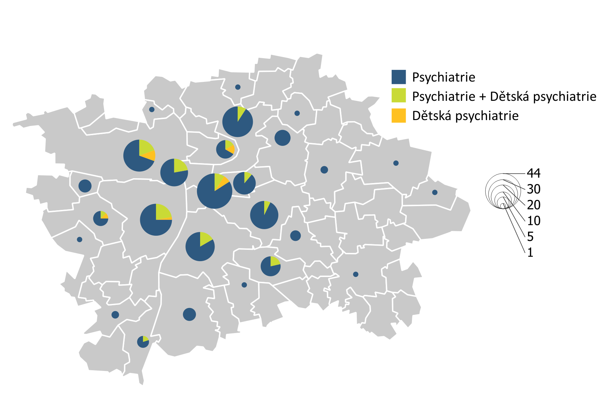
Rozložení kapacit není mezi městskými částmi rovnoměrné
Definice: počet míst poskytování podle jednotlivých městských částí, Zdroj: Národní registr poskytovatelů zdravotních služeb (NRPZS), stav k 1.9.2024
Městská část | Psychiatrie | Dětská psychiatrie | Celkem
Praha 1 | 27 | 6 | 33
Praha 2 | 41 | 7 | 48
Praha 3 | 18 | 3 | 21
Praha 4 | 30 | 5 | 35
Praha 5 | 35 | 9 | 44
Praha 6 | 33 | 11 | 44
Praha 7 | 10 | 4 | 14
Praha 8 | 33 | 3 | 36
Praha 9 | 9 |  | 9
Praha 10 | 28 | 2 | 30
Praha 11 | 14 | 3 | 17
Praha 12 | 6 |  | 6
Praha 13 | 7 | 2 | 9
Praha 14 | 2 |  | 2
Praha 15 | 4 |  | 4
Praha 16 | 2 |  | 2
Praha 17 | 6 |  | 6
Praha 18 | 1 |  | 1
Praha 20 | 1 |  | 1
Praha 22 | 1 |  | 1
Praha-Dolní Chabry | 1 |  | 1
Praha-Klánovice | 1 |  | 1
Praha-Kunratice | 1 |  | 1
Praha-Lysolaje | 1 |  | 1
Praha-Řeporyje | 1 |  | 1
Praha-Zbraslav | 5 | 1 | 6
Notes:
SO120240610

Slide 58
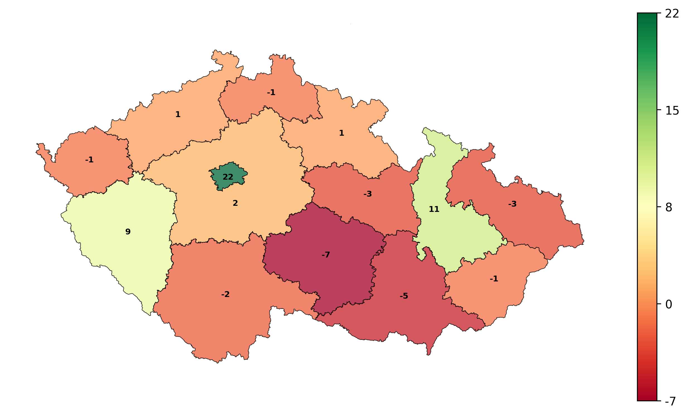
Dynamika počtu psychiatrických ordinací pro děti i dospělé (2018-2023)
Zdroj: Národní registr poskytovatelů zdravotních služeb (NRPZS), 1.9.2024
Celková bilance počtu míst PZS v letech 2018-2023
Dle kraje
 | + | -
 | 129 | 107
 | 28 | 17
 | 23 | 14
 | 40 | 38
 | 17 | 16
 | 16 | 15
 | 14 | 15
 | 5 | 6
 | 12 | 13
 | 15 | 17
 | 27 | 30
 | 14 | 17
 | 33 | 38
 | 16 | 23
 | 18 | 17
 | 9 | 14
 | 36 | 28
 | 102 | 108
 | 46 | 47
 | 178 | 152
Dle velikosti sídla
 | Bilance | + | -
Celá ČR 2023 | 23 | 389 | 366
  Analýza je provedena na úrovni jednotlivých adres zdravotnických zařízení (každé IČO poskytovatele může mít více adres) - ICO+PCZ+PCDP.
Notes:
HZ1230412

Slide 59
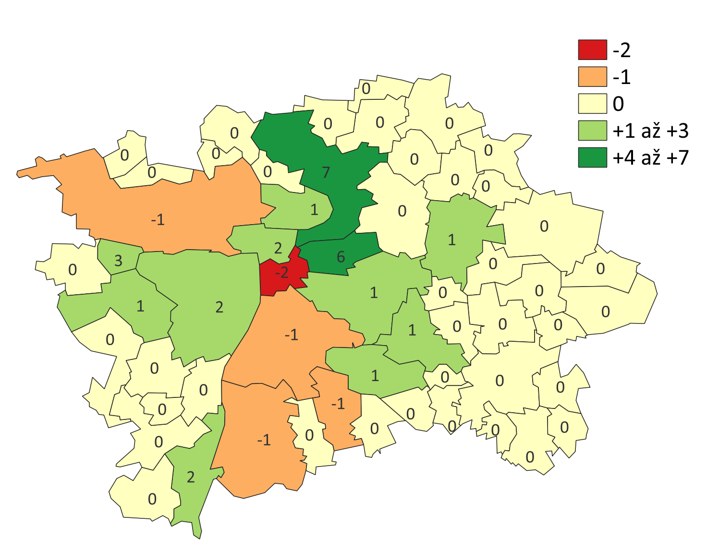
Dynamika počtu psychiatrických ordinací pro děti i dospělé (2018-2023)
Zdroj: Národní registr poskytovatelů zdravotních služeb (NRPZS), 1. 9. 2024
Městská část
Celková bilance počtu míst PZS v letech 2018-2023
 | + | -
 | 19 | 12
 | 10 | 4
 | 4 | 1
 | 10 | 8
 | 13 | 11
 | 2 | 0
 | 10 | 9
 | 4 | 3
 | 3 | 2
 | 1 | 0
 | 1 | 0
 | 2 | 1
 | 1 | 1
 | 3 | 3
 | 1 | 1
 | 1 | 1
 | 1 | 2
 | 14 | 15
 | 13 | 14
 | 1 | 2
 | 15 | 17
 | Bilance | + | -
Celá Praha 2018-2023 | 22 | 129 | 107
  Analýza je provedena na úrovni jednotlivých adres zdravotnických zařízení (každé IČO poskytovatele může mít více adres) - ICO+PCZ+PCDP.
Notes:
HZ1230412

Slide 60
Mohou pomoci další odbornosti
?

Slide 61
Přehled celkového počtů pracovníků vybraných specializací v ČR
Zdroj: Národní registr zdravotnických pracovníků (NRZP) k 30. 12. 2023
Specializace | Žijící pracovníci se specializací evidovanou v NRZP |  |  | *Počet aktivních osob se specializací
Specializace / odborná způsobilost | Celkový počet | Počet ve věku < 60 let | Počet ve věku 60 a více let | Počet aktivních osob se specializací / odbornou způsobilostí**
Dětská klinická psychologie | 220 | 166 | 54 | 191
Klinická psychologie | 2 279 | 1917 | 362 | 1512
Psychoterapie | 331 | 327 | 4 | 265
***Celkem | 2 299 | 1931 | 368 | 1 529
*pracovník se získanou specializací nemusí pracovat v daném oboru
**pracovník může mít více specializací; úvazky se v jednotlivých specializacích překrývají
***řádek „Celkem“ obsahuje unikátní počet pracovníků s alespoň jednou z výše uvedených specializací; úvazky se nepřekrývají

Slide 62
Přehled celkového počtů pracovníků vybraných specializací v Praze
Zdroj: Národní registr zdravotnických pracovníků (NRZP) k 30. 12. 2023
Specializace | Žijící pracovníci se specializací evidovanou v NRZP |  |  | *Počet aktivních osob se specializací v Praze
Specializace / odborná způsobilost | Celkový počet | Počet ve věku < 60 let | Počet ve věku 60 a více let | Počet aktivních osob se specializací / odbornou způsobilostí**
Dětská klinická psychologie | 220 | 166 | 54 | 57
Klinická psychologie | 2 279 | 1917 | 362 | 464
Psychoterapie | 331 | 327 | 4 | 92
***Celkem | 2 299 | 1931 | 368 | 469
*pracovník se získanou specializací nemusí pracovat v daném oboru
**pracovník může mít více specializací; úvazky se v jednotlivých specializacích překrývají
***řádek „Celkem“ obsahuje unikátní počet pracovníků s alespoň jednou z výše uvedených specializací; úvazky se nepřekrývají

Slide 63
Analytické studie programu Zdraví 2030: Národní informační systém pro psychiatrii
Organizace péče, infrastrukturní kapacity, úhrady: vybraná data
LŮŽKOVÁ PÉČE

Slide 64
Počet zařízení a počet nasmlouvaných lůžek v krajích
Definice: druh zařízení IČZ; smluvní lůžka na pracovištích s hlavní nasmlouvanou odborností v oboru psychiatrie a návykové nemoci (3_5, 3_6, 3_7, 3_8)
Kraj | Akutní lůžková péče |  |  |  | Jiná lůžková péče |  |  |  | Ostatní nelůžková péče
 | Počet ZZ |  | Počet akutních lůžek | Počet následných lůžek | Počet ZZ |  | Počet následných lůžek | Počet následných lůžek | Počet ZZ
 | 2017 | 2022 | 2017 | 2022 | 2017 | 2022 | 2017 | 2022 | 2017 | 2022
CZ010 Hlavní město Praha | 6 | 9 | 417 | 500 | 3 | 5 | 1 083 | 914 | 172 | 242
CZ020 Středočeský kraj | 1 | 4 | 55 | 77 | 2 | 5 | 595 | 535 | 65 | 99
CZ031 Jihočeský kraj | 2 | 2 | 65 | 108 | 4 | 7 | 379 | 330 | 37 | 48
CZ032 Plzeňský kraj | 2 | 3 | 91 | 165 | 1 | 1 | 1 210 | 1 090 | 45 | 57
CZ041 Karlovarský kraj | 1 | 1 | 52 | 52 | 0 | 1 | 0 | 25 | 18 | 27
CZ042 Ústecký kraj | 2 | 3 | 86 | 126 | 4 | 6 | 717 | 571 | 43 | 53
CZ051 Liberecký kraj | 1 | 1 | 76 | 76 | 0 | 0 | 0 | 0 | 27 | 30
CZ052 Královéhradecký kraj | 3 | 3 | 111 | 111 | 1 | 2 | 56 | 56 | 35 | 47
CZ053 Pardubický kraj | 2 | 2 | 80 | 105 | 1 | 1 | 36 | 26 | 31 | 34
CZ063 Kraj Vysočina | 0 | 2 | 0 | 92 | 4 | 6 | 1 325 | 1 128 | 37 | 45
CZ064 Jihomoravský kraj | 4 | 5 | 174 | 239 | 1 | 1 | 714 | 629 | 92 | 145
CZ071 Olomoucký kraj | 2 | 3 | 86 | 114 | 3 | 3 | 652 | 596 | 47 | 80
CZ072 Zlínský kraj | 0 | 1 | 0 | 25 | 1 | 1 | 899 | 799 | 32 | 43
CZ080 Moravskoslezský kraj | 3 | 4 | 88 | 187 | 1 | 2 | 863 | 707 | 65 | 99
CELKEM | 29 | 43 | 1 381 | 1 977 | 26 | 41 | 8 529 | 7 406 | 735 | 1 037
Notes:
SO120240930

Slide 65
Počet nasmlouvaných lůžek v krajích
Zdroj: Národní registr hrazených zdravotních služeb (NRHZS), stav k 31. 12. 2023
Aktuní psychiatrická péče
Neaktuní psychiatrická péče
Počet lůžek na 10 000 obyvatel
Počet lůžek na 10 000 obyvatel
Kraj :
Kraj :
Notes:
SO120240930

Slide 66
Dlouhodobý trend objemu akutní lůžkové péče: hospitalizace u dětí - ČR
Odbornosti – psychiatrie, dětské psychiatrie a gerontopsychiatrie
Pacienti ve věku věk 0 – 9 let
Pacienti ve věku věk 10 – 14 let
Pacienti ve věku 15 – 19 let
 | Celkový počet HP
Rok | Akutní HP | Počet OD
2010 | 347 | 6 389
2011 | 394 | 7 354
2012 | 375 | 6 294
2013 | 378 | 6 217
2014 | 417 | 6 417
2015 | 374 | 5 897
2016 | 402 | 6 038
2017 | 359 | 5 503
2018 | 319 | 4 776
2019 | 350 | 4 794
2020 | 258 | 3 629
2021 | 240 | 3 024
2022 | 219 | 2 641
2023 | 189 | 2 220
 | Celkový počet HP
Rok | Akutní HP | Počet OD
2010 | 547 | 14 720
2011 | 552 | 13 878
2012 | 580 | 14 318
2013 | 578 | 13 700
2014 | 631 | 14 626
2015 | 601 | 13 844
2016 | 681 | 16 607
2017 | 627 | 14 509
2018 | 736 | 16 803
2019 | 738 | 16 298
2020 | 649 | 14 225
2021 | 788 | 18 041
2022 | 904 | 19 503
2023 | 866 | 19 185
 | Celkový počet HP
Rok | Akutní HP | Počet OD
2010 | 1 167 | 21 687
2011 | 1 181 | 22 375
2012 | 1 216 | 22 564
2013 | 1 140 | 20 262
2014 | 1 256 | 21 427
2015 | 1 307 | 23 021
2016 | 1 212 | 21 745
2017 | 1 479 | 25 255
2018 | 1 602 | 26 565
2019 | 1 895 | 29 635
2020 | 1 723 | 26 605
2021 | 2 298 | 37 747
2022 | 3 069 | 49 167
2023 | 3 418 | 52 376
2010 -> 2023:
- 46% / - 65%
2010 -> 2023:
+ 58% / + 30%
2010 -> 2023:
+ 193% / + 142%
Notes:
SO120240930

Slide 67
Dlouhodobý trend objemu akutní lůžkové péče: hospitalizace u dětí - Praha
Odbornosti – psychiatrie, dětské psychiatrie a gerontopsychiatrie
Pacienti ve věku věk 0 – 9 let
Pacienti ve věku věk 10 – 14 let
Pacienti ve věku 15 – 19 let
 | Celkový počet HP
Rok | Akutní HP | Počet OD
2010 | 237 | 3 917
2011 | 277 | 4 637
2012 | 264 | 4 063
2013 | 278 | 4 214
2014 | 303 | 4 304
2015 | 292 | 4 392
2016 | 312 | 4 327
2017 | 284 | 4 207
2018 | 261 | 3 679
2019 | 287 | 3 831
2020 | 221 | 2 903
2021 | 218 | 2 615
2022 | 206 | 2 232
2023 | 177 | 2 037
 | Celkový počet HP
Rok | Akutní HP | Počet OD
2010 | 296 | 8 047
2011 | 280 | 7 476
2012 | 284 | 7 593
2013 | 302 | 7 716
2014 | 318 | 7 964
2015 | 312 | 7 408
2016 | 350 | 9 523
2017 | 336 | 8 916
2018 | 408 | 9 764
2019 | 426 | 10 539
2020 | 385 | 8 762
2021 | 431 | 10 039
2022 | 523 | 11 858
2023 | 550 | 13 202
 | Celkový počet HP
Rok | Akutní HP | Počet OD
2010 | 428 | 9 175
2011 | 414 | 9 832
2012 | 447 | 9 458
2013 | 419 | 9 487
2014 | 502 | 10 007
2015 | 539 | 10 692
2016 | 435 | 8 464
2017 | 545 | 11 000
2018 | 650 | 11 491
2019 | 808 | 11 864
2020 | 807 | 12 725
2021 | 913 | 14 646
2022 | 1 136 | 19 864
2023 | 1 341 | 22 164
2010 -> 2023:
- 25% / - 48%
2010 -> 2023:
+ 86% / + 64%
2010 -> 2023:
+ 213% / + 142%
Notes:
SO120240930

Slide 68
Dlouhodobý trend objemu následné a dlouhodobé lůžkové péče: hospitalizace u dětí - ČR
Odbornosti – psychiatrie, dětské psychiatrie a gerontopsychiatrie
Pacienti ve věku věk 0 – 9 let
Pacienti ve věku věk 10 – 14 let
Pacienti ve věku 15 – 19 let
 | Celkový počet HP
Rok | Akutní HP | Počet OD
2010 | 417 | 24 605
2011 | 515 | 26 379
2012 | 473 | 24 762
2013 | 436 | 21 655
2014 | 440 | 19 598
2015 | 460 | 20 221
2016 | 453 | 19 455
2017 | 441 | 19 487
2018 | 406 | 18 663
2019 | 377 | 16 544
2020 | 286 | 13 399
2021 | 259 | 10 827
2022 | 268 | 9 375
2023 | 248 | 9 399
 | Celkový počet HP
Rok | Akutní HP | Počet OD
2010 | 1 370 | 72 962
2011 | 1 563 | 76 261
2012 | 1 476 | 70 044
2013 | 1 367 | 64 492
2014 | 1 467 | 68 806
2015 | 1 411 | 64 682
2016 | 1 503 | 68 257
2017 | 1 453 | 65 663
2018 | 1 480 | 65 504
2019 | 1 465 | 61 473
2020 | 1 197 | 53 830
2021 | 1 211 | 52 312
2022 | 1 288 | 54 403
2023 | 1 260 | 53 191
 | Celkový počet HP
Rok | Akutní HP | Počet OD
2010 | 2 151 | 83 587
2011 | 2 230 | 88 034
2012 | 2 121 | 80 091
2013 | 2 001 | 79 017
2014 | 1 945 | 76 297
2015 | 1 942 | 77 741
2016 | 1 994 | 76 081
2017 | 1 950 | 75 189
2018 | 2 007 | 79 866
2019 | 2 075 | 83 292
2020 | 1 633 | 74 817
2021 | 1 866 | 74 523
2022 | 2 024 | 78 176
2023 | 2 337 | 86 450
2010 -> 2023:
- 41% / - 62%
2010 -> 2023:
- 8% / - 27%
2010 -> 2023:
+ 9% / + 3%
Notes:
SO120240930

Slide 69
Dlouhodobý trend objemu následné a dlouhodobé lůžkové péče: hospitalizace u dětí - Praha
Odbornosti – psychiatrie, dětské psychiatrie a gerontopsychiatrie
Pacienti ve věku věk 0 – 9 let
Pacienti ve věku věk 10 – 14 let
Pacienti ve věku 15 – 19 let
 | Celkový počet HP
Rok | Akutní HP | Počet OD
2010 | 0 | 0
2011 | 15 | 621
2012 | 22 | 792
2013 | 15 | 423
2014 | 22 | 581
2015 | 21 | 602
2016 | 9 | 235
2017 | 21 | 480
2018 | 10 | 196
2019 | 5 | 208
2020 | 4 | 67
2021 | 4 | 110
2022 | 1 | 30
2023 | 0 | 0
 | Celkový počet HP
Rok | Akutní HP | Počet OD
2010 | 113 | 5 220
2011 | 155 | 6 431
2012 | 149 | 4 681
2013 | 136 | 4 379
2014 | 152 | 4 627
2015 | 141 | 3 888
2016 | 175 | 4 539
2017 | 168 | 4 673
2018 | 153 | 4 248
2019 | 132 | 3 865
2020 | 110 | 3 628
2021 | 106 | 3 877
2022 | 119 | 4 457
2023 | 130 | 4 123
 | Celkový počet HP
Rok | Akutní HP | Počet OD
2010 | 385 | 11 198
2011 | 425 | 13 704
2012 | 406 | 12 944
2013 | 406 | 12 972
2014 | 387 | 12 347
2015 | 480 | 13 994
2016 | 443 | 11 970
2017 | 485 | 12 924
2018 | 456 | 13 373
2019 | 478 | 15 404
2020 | 289 | 13 109
2021 | 348 | 16 502
2022 | 351 | 10 480
2023 | 560 | 17 030
2010 -> 2023:
0% / 0%
2010 -> 2023:
+ 15% / - 21%
2010 -> 2023:
- 27% / + 34%
Notes:
SO120240930

Slide 70
Dlouhodobý trend objemu akutní lůžkové péče - ČR
Odbornosti – psychiatrie, dětské psychiatrie a gerontopsychiatrie
Pacienti ve věku věk 20 – 64 let
Pacienti ve věku věk 65 – 74 let
Pacienti ve věku 75+
 | Celkový počet HP
Rok | Akutní HP | Počet OD
2010 | 13 083 | 255 703
2011 | 13 426 | 251 150
2012 | 12 984 | 229 815
2013 | 13 304 | 229 337
2014 | 14 862 | 242 516
2015 | 15 352 | 232 575
2016 | 14 428 | 223 953
2017 | 15 739 | 229 674
2018 | 17 297 | 237 498
2019 | 18 320 | 243 607
2020 | 19 098 | 234 132
2021 | 21 268 | 278 143
2022 | 24 125 | 353 798
2023 | 24 730 | 356 384
 | Celkový počet HP
Rok | Akutní HP | Počet OD
2010 | 1 040 | 24 662
2011 | 1 172 | 26 155
2012 | 1 101 | 23 613
2013 | 1 212 | 24 908
2014 | 1 253 | 24 813
2015 | 1 427 | 25 878
2016 | 1 469 | 27 060
2017 | 1 625 | 28 234
2018 | 1 935 | 32 716
2019 | 1 741 | 26 378
2020 | 1 746 | 25 053
2021 | 2 088 | 30 201
2022 | 2 152 | 35 143
2023 | 2 184 | 34 931
 | Celkový počet HP
Rok | Akutní HP | Počet OD
2010 | 963 | 20 528
2011 | 938 | 18 446
2012 | 988 | 18 596
2013 | 982 | 18 044
2014 | 925 | 15 425
2015 | 1 071 | 18 288
2016 | 1 144 | 18 104
2017 | 1 375 | 21 684
2018 | 1 632 | 26 015
2019 | 1 414 | 20 011
2020 | 1 598 | 21 948
2021 | 1 736 | 24 517
2022 | 1 769 | 24 647
2023 | 1 715 | 24 199
2010 -> 2023:
+ 89% / + 39%
2010 -> 2023:
+ 110% / + 42%
2010 -> 2023:
+ 78% / + 18%
Notes:
SO120240930

Slide 71
Dlouhodobý trend objemu akutní lůžkové péče - Praha
Odbornosti – psychiatrie, dětské psychiatrie a gerontopsychiatrie
Pacienti ve věku věk 20 – 64 let
Pacienti ve věku věk 65 – 74 let
Pacienti ve věku 75+
 | Celkový počet HP
Rok | Akutní HP | Počet OD
2010 | 1 606 | 38 266
2011 | 1 565 | 35 226
2012 | 1 651 | 32 102
2013 | 1 623 | 33 582
2014 | 2 483 | 40 300
2015 | 2 992 | 38 006
2016 | 1 970 | 28 840
2017 | 3 323 | 40 105
2018 | 4 690 | 49 894
2019 | 5 779 | 59 726
2020 | 6 780 | 69 537
2021 | 6 656 | 68 253
2022 | 6 350 | 86 855
2023 | 6 592 | 91 381
 | Celkový počet HP
Rok | Akutní HP | Počet OD
2010 | 140 | 3 706
2011 | 141 | 4 224
2012 | 124 | 3 356
2013 | 159 | 4 212
2014 | 170 | 4 538
2015 | 242 | 4 443
2016 | 167 | 3 460
2017 | 308 | 5 634
2018 | 467 | 7 868
2019 | 359 | 4 338
2020 | 414 | 4 214
2021 | 495 | 5 284
2022 | 382 | 4 485
2023 | 431 | 5 607
 | Celkový počet HP
Rok | Akutní HP | Počet OD
2010 | 156 | 4 627
2011 | 129 | 3 242
2012 | 131 | 3 263
2013 | 125 | 3 165
2014 | 131 | 2 667
2015 | 169 | 3 518
2016 | 124 | 2 314
2017 | 335 | 5 319
2018 | 540 | 9 122
2019 | 283 | 3 038
2020 | 382 | 4 058
2021 | 537 | 5 289
2022 | 409 | 3 722
2023 | 411 | 3 322
2010 -> 2023:
+ 310% / + 139%
2010 -> 2023:
+ 208% / + 51%
2010 -> 2023:
+ 163% / -28%
Notes:
SO120240930

Slide 72
Dlouhodobý trend objemu následné a dlouhodobé lůžkové péče - ČR
Odbornosti – psychiatrie, dětské psychiatrie a gerontopsychiatrie
Pacienti ve věku věk 20 – 64 let
Pacienti ve věku věk 65 – 74 let
Pacienti ve věku 75+
 | Celkový počet HP
Rok | Akutní HP | Počet OD
2010 | 37 225 | 2 192 410
2011 | 37 917 | 2 226 631
2012 | 36 241 | 2 183 334
2013 | 34 351 | 2 105 256
2014 | 35 625 | 2 123 675
2015 | 33 897 | 2 099 474
2016 | 33 237 | 2 105 953
2017 | 32 314 | 2 082 766
2018 | 31 226 | 2 012 654
2019 | 30 667 | 1 965 067
2020 | 25 715 | 1 784 196
2021 | 25 021 | 1 672 410
2022 | 24 089 | 1 605 752
2023 | 24 332 | 1 597 604
 | Celkový počet HP
Rok | Akutní HP | Počet OD
2010 | 3 912 | 317 679
2011 | 4 099 | 328 991
2012 | 4 069 | 324 438
2013 | 3 976 | 312 131
2014 | 4 109 | 320 234
2015 | 4 051 | 320 673
2016 | 4 030 | 328 764
2017 | 4 059 | 335 711
2018 | 4 077 | 339 121
2019 | 4 031 | 342 942
2020 | 3 430 | 312 089
2021 | 3 453 | 272 812
2022 | 3 452 | 272 756
2023 | 3 403 | 268 517
 | Celkový počet HP
Rok | Akutní HP | Počet OD
2010 | 5 660 | 443 663
2011 | 5 718 | 424 020
2012 | 5 652 | 407 109
2013 | 5 439 | 385 403
2014 | 5 274 | 372 547
2015 | 5 160 | 361 944
2016 | 5 060 | 361 239
2017 | 4 739 | 339 733
2018 | 4 571 | 337 594
2019 | 4 729 | 341 944
2020 | 4 128 | 320 380
2021 | 3 886 | 274 331
2022 | 4 156 | 292 818
2023 | 4 409 | 318 431
2010 -> 2023:
- 35% / - 27%
2010 -> 2023:
- 13% / - 15%
2010 -> 2023:
- 22% / - 28%
Notes:
SO120240930

Slide 73
Dlouhodobý trend objemu následné a dlouhodobé lůžkové péče - Praha
Odbornosti – psychiatrie, dětské psychiatrie a gerontopsychiatrie
Pacienti ve věku věk 20 – 64 let
Pacienti ve věku věk 65 – 74 let
Pacienti ve věku 75+
 | Celkový počet HP
Rok | Akutní HP | Počet OD
2010 | 5 501 | 201 368
2011 | 5 660 | 255 437
2012 | 5 481 | 274 890
2013 | 5 732 | 292 850
2014 | 5 709 | 305 594
2015 | 5 359 | 290 518
2016 | 5 260 | 294 605
2017 | 5 129 | 287 766
2018 | 5 025 | 306 833
2019 | 4 772 | 275 144
2020 | 3 791 | 293 798
2021 | 3 807 | 271 493
2022 | 3 450 | 181 650
2023 | 4 002 | 269 739
 | Celkový počet HP
Rok | Akutní HP | Počet OD
2010 | 477 | 23 114
2011 | 536 | 34 552
2012 | 568 | 42 787
2013 | 586 | 46 737
2014 | 634 | 39 042
2015 | 658 | 41 471
2016 | 623 | 42 701
2017 | 670 | 46 038
2018 | 549 | 37 991
2019 | 622 | 34 279
2020 | 549 | 39 630
2021 | 561 | 34 387
2022 | 541 | 26 481
2023 | 613 | 44 292
 | Celkový počet HP
Rok | Akutní HP | Počet OD
2010 | 866 | 52 292
2011 | 903 | 68 988
2012 | 926 | 76 455
2013 | 844 | 66 403
2014 | 896 | 56 439
2015 | 867 | 61 829
2016 | 883 | 56 291
2017 | 823 | 51 544
2018 | 696 | 44 596
2019 | 896 | 49 712
2020 | 831 | 49 212
2021 | 766 | 35 329
2022 | 781 | 40 021
2023 | 912 | 57 536
2010 -> 2023:
- 27% / + 34%
2010 -> 2023:
+ 29% / + 92%
2010 -> 2023:
+ 5% / + 10%
Notes:
SO120240930

Slide 74
Délka hospitalizací následné a dlouhodobé péče – ČR (2023)
Odbornosti – psychiatrie, dětské psychiatrie a gerontopsychiatrie
0-19 let
20-64 let
65+ let
Počty hospitalizací
Procento hospitalizací
s délkou do 90 dnů
*Pro rok 2023 zatím předběžná data
Notes:
SO120240930

Slide 75
Délky hospitalizací následné a dlouhodobé péče – Praha (2023)
Odbornosti – psychiatrie, dětské psychiatrie a gerontopsychiatrie
0-19 let
20-64 let
65+ let
Počty hospitalizací
Procento hospitalizací
s délkou do 90 dnů
*Pro rok 2023 zatím předběžná data
Notes:
SO120240930

Slide 76
Délky hospitalizací akutní péče – ČR (2023)
Odbornosti – psychiatrie, dětské psychiatrie a gerontopsychiatrie
0-19 let
20-64 let
65+ let
Počty hospitalizací
Počet akutních lůžek narostl mezi roky 2017 a 2023
z 1 381 na 2 068:
tj. +687 lůžek = 141 tis. potenciálních OD za rok
Notes:
SO120240930

Slide 77
Délky hospitalizací akutní péče – Praha (2023)
Odbornosti – psychiatrie, dětské psychiatrie a gerontopsychiatrie
0-19 let
20-64 let
65+ let
Počty hospitalizací
Počet akutních lůžek narostl mezi roky 2017 a 2022
z 417 na 500:
tj. +83 lůžek = 30 tis. potenciálních OD za rok
Notes:
SO120240930

Slide 78
Délky hospitalizací následné a dlouhodobé péče – ČR (2023)
Odbornosti – psychiatrie, dětské psychiatrie a gerontopsychiatrie
0-19 let
20-64 let
65+ let
Počty hospitalizací
Pokud bychom měli přesunout do akutního režimu dlouhodobé hospitalizace s délkou do 60 dnů, potřebovali bychom
pro děti a mladistvé + 254 lůžek, dospělé 20-64 let + 1217 lůžek
a pro seniory + 373 lůžek
Notes:
SO120240930

Slide 79
Délky hospitalizací následné a dlouhodobé péče – Praha (2023)
Odbornosti – psychiatrie, dětské psychiatrie a gerontopsychiatrie
0-19 let
20-64 let
65+ let
Počty hospitalizací
Pokud bychom měli přesunout do akutního režimu dlouhodobé hospitalizace s délkou do 60 dnů, potřebovali bychom
pro děti a mladistvé + 53 lůžek, dospělé 20-64 let + 224 lůžek
a pro seniory + 87 lůžek
Notes:
SO120240930

Slide 80
Hospitalizace u dlouhodobé a následné hospitalizace delší jak 365 dní – ČR
Odbornosti – psychiatrie, dětské psychiatrie a gerontopsychiatrie
Hospitalizace delší než 1 rok**
Hospitalizace delší než 2 roky**
 | Následné HP
Rok | Počet HP | Průměrný věk
2013 | 967 | 57
2014 | 862 | 55
2015 | 809 | 56
2016 | 869 | 55
2017 | 880 | 53
2018 | 886 | 54
2019 | 874 | 54
2020 | 958 | 55
2021 | 1003 | 52
2022 | 798 | 52
2023 | 800 | 52
 | Následné HP
Rok | Počet HP | Průměrný věk
2013 | 443 | 58
2014 | 392 | 56
2015 | 385 | 57
2016 | 401 | 55
2017 | 387 | 53
2018 | 406 | 54
2019 | 411 | 53
2020 | 464 | 54
2021 | 523 | 52
2022 | 366 | 52
2023 | 356 | 50
2010 -> 2023:
- 17%
2010 -> 2023:
- 20%
**Bez hospitalizací, které byly ukončeny z důvodu zúčtovacího období
Notes:
SO120240930

Slide 81
Hospitalizace u dlouhodobé a následné hospitalizace delší jak 365 dní - Praha
Odbornosti – psychiatrie, dětské psychiatrie a gerontopsychiatrie
Hospitalizace delší než 1 rok**
Hospitalizace delší než 2 roky**
 | Následné HP
Rok | Počet HP | Průměrný věk
2013 | 153 | 56
2014 | 128 | 54
2015 | 119 | 53
2016 | 104 | 50
2017 | 109 | 48
2018 | 117 | 49
2019 | 94 | 50
2020 | 120 | 49
2021 | 102 | 47
2022 | 61 | 48
2023 | 86 | 50
 | Následné HP
Rok | Počet HP | Průměrný věk
2013 | 71 | 57
2014 | 63 | 55
2015 | 52 | 53
2016 | 47 | 51
2017 | 40 | 45
2018 | 51 | 46
2019 | 45 | 48
2020 | 55 | 46
2021 | 48 | 42
2022 | 8 | 45
2023 | 17 | 44
2010 -> 2023:
- 44%
2010 -> 2023:
- 76%
**Bez hospitalizací, které byly ukončeny z důvodu zúčtovacího období
Notes:
SO120240930

Slide 82
Dlouhodobé psychiatrické hospitalizace delší jak 365 dní
Definice: Odbornosti – psychiatrie, dětské psychiatrie a gerontopsychiatrie
Zdroj: NRHZS 2013–2023
Počet dlouhodobých hospitalizací dle kraje bydliště (2023):
Počet dlouhodobých hospitalizací delších jak 365 dní na 100 000 obyvatel v roce 2023
Kraj bydliště pacienta:
Absolutní hodnoty
78
32
55
66
69
42
795
104
45
79
28
70
77
29
21
Vývoj počtu hospitalizací delších než rok v přepočtu na 100 tisíc obyvatel
Notes:
SO120240930

Slide 83
Analytické studie programu Zdraví 2030: Národní informační systém pro psychiatrii
Spádová oblast psychiatrické péče v Praze

Slide 84
Pacienti zdravotnických zařízení odb. psychiatrie v hl. městě Praze
Zdroj: Národní registr hrazených zdravotních služeb (NRHZS)
Počet pacientů, kteří mají v daném roce vykázánu jakoukoli péči pro sledovanou diagnózu (ambulantní nebo hospitalizační) u odbornosti psychiatrie.
Počet pacientů ošetřených v Praze u odbornosti psychiatrie v letech 2022 a 2023 dle hlavních dg. skupin
Počet pacientů ošetřených v Praze u odbornosti psychiatrie v roce 2023 dle hlavních dg. skupin a bydliště
Kraj bydliště pacientů
Praha
Středočeský kraj
Ostatní
Notes:
HM120240927

Slide 85
Pacienti HMP s psychiatrickou péčí pro vybrané diagnózy dle kraje ZZ
Zdroj: Národní registr hrazených zdravotních služeb (NRHZS)
Počet pacientů, kteří mají v daném roce vykázánu jakoukoli péči pro sledovanou diagnózu (ambulantní nebo hospitalizační) u odbornosti psychiatrie.
Počet pacientů s bydlištěm v hl. městě Praze v letech 2022 a 2023 dle hlavních dg. skupin a kraje zdravotnického zařízení
Počet pacientů s bydlištěm v hl. městě Praze v letech 2022 a 2023 dle hlavních dg. skupin
Kraj zdravotnického zařízení
Praha
Středočeský kraj
Ostatní
Notes:
HM120240927

Slide 86
Analytické studie programu Zdraví 2030: Národní informační systém pro psychiatrii
Propojení dat resortů MPSV a MZ ČR
NZIS
NSIS
Centrální sklad ukazatelů / indikátorů

Slide 87


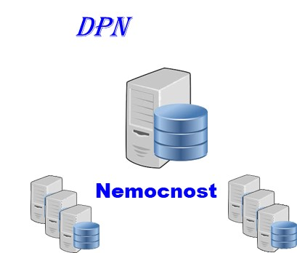

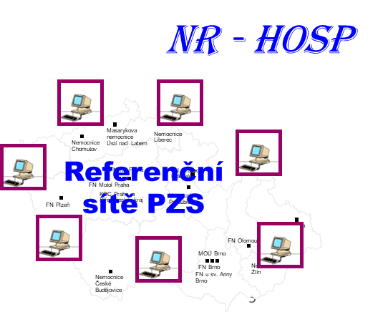

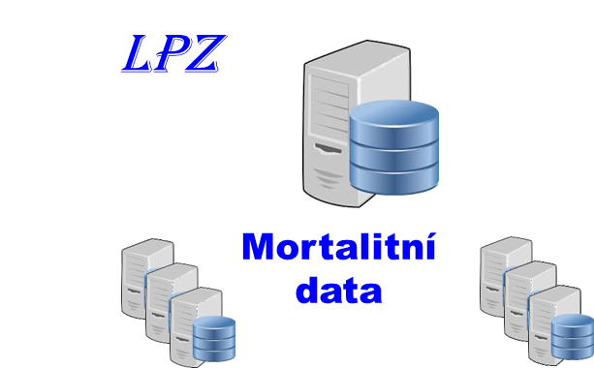
Současné možnosti společných meziresortních analýz nejsou malé
Poskytovatelé
Typ péče
Náklady
Nemocnost
Pobytové služby
Hospitalizace
Invalidita
Výkony
Podpora
Akutnost
PnP
Konzumace služeb
Trajektorie pacientů
Trajektorie pacientů

Slide 88
Obsah a časová dostupnost dat
 | Data nedostupná
 | Data částečně dostupná
 | Data dostupná
Data | 2010 | 2011 | 2012 | 2013 | 2014 | 2015 | 2016 | 2017 | 2018 | 2019 | 2020 | 2021 | 2022 | 2023 |  | Forma
Dočasná pracovní neschopnost* |  |  |  |  |  |  |  |  |  |  |  |  |  |  |  | Datum od-do
Důchody |  |  |  |  |  |  |  |  |  |  |  |  |  |  |  | Měsíc
Sociální pobytové a ambulantní služby |  |  |  |  |  |  |  |  |  |  |  |  |  |  |  | Datum od-do
Zaměstnání |  |  |  |  |  |  |  |  |  |  |  |  |  |  |  | Datum od-do
SVČ |  |  |  |  |  |  |  |  |  |  |  |  |  |  |  | Datum od-do
Vyměřovací základ** |  |  |  |  |  |  |  |  |  |  |  |  |  |  |  | Rok
Pomoc v hmotné nouzi |  |  |  |  |  |  |  |  |  |  |  |  |  |  |  | Měsíc
Příspěvek na péči + stupeň závislosti |  |  |  |  |  |  |  |  |  |  |  |  |  |  |  | Měsíc
Dávky nemocenského pojištění |  |  |  |  |  |  |  |  |  |  |  |  |  |  |  | Datum od-do
Evidence úřadu práce |  |  |  |  |  |  |  |  |  |  |  |  |  |  |  | Datum od-do
Dávky státní sociální podpory |  |  |  |  |  |  |  |  |  |  |  |  |  |  |  | Datum od-do
Průkaz OZP |  |  |  |  |  |  |  |  |  |  |  |  |  |  |  | Datum od-do
Dávky v nezaměstnanosti |  |  |  |  |  |  |  |  |  |  |  |  |  |  |  | Měsíc
Exekuce |  |  |  |  |  |  |  |  |  |  |  |  |  |  |  | Datum od-xx
*Zatím nejsou k dispozici záznamy o DPN zahájených v roce 2023, které pokračovaly v roce 2024.
**Vyměřovací základy za rok 2023 zatím nejsou kompletně k dispozici, jelikož daňová přiznání jsou podávána až v průběhu roku 2024.
Notes:
KB120240917

Slide 89
ČR: Počet pacientů v pobytových sociálních službách s psychiatrickou diagnózou
Zdroj: Národní sociální informační systém (NSIS); data o pobytových sociálních službách
Uveden je počet unikátních osob, které alespoň 1 den v daném roce čerpaly pobytovou sociální službu.
Druh služby | 2018 | 2019 | 2020 | 2021 | 2022 | 2023
Počet pacientů v pobytových sociálních službách | 92 722 | 94 487 | 93 667 | 95 229 | 97 039 | 97 088
– z toho s psychiatrickou diagnózou: | 55 480 (59,8 %) | 57 187 (60,5 %) | 56 480 (60,3 %) | 57 925 (60,8 %) | 60 568 (62,4 %) | 61 226 (63,1 %)
Výskyt konkrétních diagnóz:
Organické duševní poruchy, Alzheimerova n. (F00-F09, G30) | 36 931 (39,8 %) | 38 724 (41,0 %) | 38 472 (41,1 %) | 39 689 (41,7 %) | 42 153 (43,4 %) | 42 918 (44,2 %)
Poruchy duševní a poruchy chování způsobené užíváním alkoholu (F10) | 837 (0,9 %) | 844 (0,9 %) | 838 (0,9 %) | 943 (1,0 %) | 957 (1,0 %) | 897 (0,9 %)
Poruchy duševní a poruchy chování způs. už. psychoakt. látek (F11-F19) | 89 (0,1 %) | 72 (0,1 %) | 82 (0,1 %) | 121 (0,1 %) | 115 (0,1 %) | 118 (0,1 %)
Schizofrenie‚ poruchy schizotypální a poruchy s bludy (F20-F29) | 4 060 (4,4 %) | 3 995 (4,2 %) | 3 819 (4,1 %) | 3 880 (4,1 %) | 3 910 (4,0 %) | 3 848 (4,0 %)
Afektivní poruchy (bez deprese) (F30-F39 bez F32, F33) | 458 (0,5 %) | 531 (0,6 %) | 458 (0,5 %) | 412 (0,4 %) | 416 (0,4 %) | 395 (0,4 %)
Depresivní porucha (F32, F33) | 1 603 (1,7 %) | 1 524 (1,6 %) | 1 451 (1,5 %) | 1 532 (1,6 %) | 1 501 (1,5 %) | 1 506 (1,6 %)
Neurotické‚ stresové a somatoformní poruchy (F40-F48 bez F42) | 2 939 (3,2 %) | 3 000 (3,2 %) | 2 795 (3,0 %) | 2 999 (3,1 %) | 3 013 (3,1 %) | 3 009 (3,1 %)
Obsedantně-nutkavá porucha (F42) | 25 (0,0 %) | 28 (0,0 %) | 31 (0,0 %) | 36 (0,0 %) | 33 (0,0 %) | 29 (0,0 %)
Syndromy poruch chování‚ spoj. s fyziolog. poruch. a somat. faktory (F50-F59) | 367 (0,4 %) | 361 (0,4 %) | 318 (0,3 %) | 336 (0,4 %) | 341 (0,4 %) | 331 (0,3 %)
Poruchy osobnosti a chování (F60, F61) | 311 (0,3 %) | 320 (0,3 %) | 316 (0,3 %) | 322 (0,3 %) | 310 (0,3 %) | 303 (0,3 %)
Změny osobnosti a chování (F62-F69) | 96 (0,1 %) | 92 (0,1 %) | 94 (0,1 %) | 100 (0,1 %) | 95 (0,1 %) | 105 (0,1 %)
Mentální retardace (F70-F79) | 10 042 (10,8 %) | 9 997 (10,6 %) | 9 828 (10,5 %) | 9 785 (10,3 %) | 9 793 (10,1 %) | 9 676 (10,0 %)
Poruchy psychického vývoje (F80-F89) | 133 (0,1 %) | 155 (0,2 %) | 159 (0,2 %) | 173 (0,2 %) | 181 (0,2 %) | 209 (0,2 %)
Poruchy chování a emocí s obvyklým nástupem v dětství a v dosp. (F90-F98) | 89 (0,1 %) | 103 (0,1 %) | 105 (0,1 %) | 127 (0,1 %) | 151 (0,2 %) | 146 (0,2 %)
Notes:
KB120240919

Slide 90
Praha: Počet pacientů v pobytových sociálních službách s psychiatrickou dg.
Zdroj: Národní sociální informační systém (NSIS); data o pobytových sociálních službách
Uveden je počet unikátních osob s bydlištěm v Hl. m. Praha, které alespoň 1 den v daném roce čerpaly pobytovou sociální službu.
Druh služby | 2018 | 2019 | 2020 | 2021 | 2022 | 2023
Počet pacientů v pobytových sociálních službách | 8 728 | 9 290 | 9 126 | 9 208 | 9 591 | 9 556
– z toho s psychiatrickou diagnózou: | 5 809 (66,6 %) | 6 215 (66,9 %) | 6 055 (66,3 %) | 6 040 (65,6 %) | 6 398 (66,7 %) | 6 398 (67,0 %)
Výskyt konkrétních diagnóz:
Organické duševní poruchy, Alzheimerova n. (F00-F09, G30) | 4 588 (52,6 %) | 4 979 (53,6 %) | 4 951 (54,3 %) | 4 975 (54,0 %) | 5 282 (55,1 %) | 5 260 (55,0 %)
Poruchy duševní a poruchy chování způsobené užíváním alkoholu (F10) | 42 (0,5 %) | 50 (0,5 %) | 36 (0,4 %) | 63 (0,7 %) | 73 (0,8 %) | 63 (0,7 %)
Poruchy duševní a poruchy chování způs. už. psychoakt. látek (F11-F19) | 12 (0,1 %) | 8 (0,1 %) | 9 (0,1 %) | 11 (0,1 %) | 16 (0,2 %) | 24 (0,3 %)
Schizofrenie‚ poruchy schizotypální a poruchy s bludy (F20-F29) | 374 (4,3 %) | 342 (3,7 %) | 303 (3,3 %) | 299 (3,2 %) | 310 (3,2 %) | 311 (3,3 %)
Afektivní poruchy (bez deprese) (F30-F39 bez F32, F33) | 114 (1,3 %) | 115 (1,2 %) | 97 (1,1 %) | 71 (0,8 %) | 57 (0,6 %) | 65 (0,7 %)
Depresivní porucha (F32, F33) | 256 (2,9 %) | 233 (2,5 %) | 234 (2,6 %) | 235 (2,6 %) | 216 (2,3 %) | 193 (2,0 %)
Neurotické‚ stresové a somatoformní poruchy (F40-F48 bez F42) | 433 (5,0 %) | 448 (4,8 %) | 346 (3,8 %) | 340 (3,7 %) | 330 (3,4 %) | 332 (3,5 %)
Obsedantně-nutkavá porucha (F42) | 5 (0,1 %) | 7 (0,1 %) | 10 (0,1 %) | 10 (0,1 %) | 8 (0,1 %) | 6 (0,1 %)
Syndromy poruch chování‚ spoj. s fyziolog. poruch. a somat. faktory (F50-F59) | 60 (0,7 %) | 57 (0,6 %) | 49 (0,5 %) | 43 (0,5 %) | 48 (0,5 %) | 46 (0,5 %)
Poruchy osobnosti a chování (F60, F61) | 22 (0,3 %) | 15 (0,2 %) | 17 (0,2 %) | 20 (0,2 %) | 20 (0,2 %) | 18 (0,2 %)
Změny osobnosti a chování (F62-F69) | 6 (0,1 %) | 3 (0,0 %) | 7 (0,1 %) | 9 (0,1 %) | 2 (0,0 %) | 7 (0,1 %)
Mentální retardace (F70-F79) | 299 (3,4 %) | 321 (3,5 %) | 311 (3,4 %) | 330 (3,6 %) | 346 (3,6 %) | 358 (3,7 %)
Poruchy psychického vývoje (F80-F89) | 15 (0,2 %) | 14 (0,2 %) | 15 (0,2 %) | 19 (0,2 %) | 18 (0,2 %) | 20 (0,2 %)
Poruchy chování a emocí s obvyklým nástupem v dětství a v dosp. (F90-F98) | 17 (0,2 %) | 21 (0,2 %) | 22 (0,2 %) | 30 (0,3 %) | 20 (0,2 %) | 15 (0,2 %)
Notes:
KB120240919

Slide 91
Schizofrenie‚ poruchy schizotypální a poruchy s bludy: charakteristika pacientů (2023)
Zdroj: Národní registr hrazených zdravotních služeb (NRHZS), Národní sociální informační systém (NSIS);
pacienti se schizofrenií‚ schizotypálními poruchami a poruchami s bludy (diagnóza F20–F29 dle MKN-10)
Věkově specifická intervalová prevalence (2023)
= podíl populace ČR daného věku s onemocněním
Demografická struktura pacientů (2023):
Věk | N | Průměr (SD) | Medián (IQR) | Ve věku 65+
Muži | 24 646 | 46,4 (14,3) | 45 (36; 56) | 12,4 %
Ženy | 25 539 | 53,9 (15,8) | 54 (43; 66) | 28,7 %
Celkem | 50 185 | 50,2 (15,5) | 49 (39; 62) | 20,7 %
Notes:
KB120240530

Slide 92
Schizofrenie‚ poruchy schizotypální a poruchy s bludy: typologie ekonomické aktivity
Zdroj: Národní registr hrazených zdravotních služeb (NRHZS), Národní sociální informační systém (NSIS);
pacienti se schizofrenií‚ schizotypálními poruchami a poruchami s bludy (diagnóza F20–F29 dle MKN-10)
Pacienti s onemocněním v roce 2023 ve věku 20–64 let 38 809 (100 %) | Pracující (zaměstnání a/nebo SVČ) 15 650 (40,3 %) | (1) Bez invalidního a starobního důchodu, pracovní neschopnost < 30 dní / rok | 5 083 (13,1 %)
 |  | (2) Bez invalidního a starobního důchodu, pracovní neschopnost ≥ 30 dní / rok | 1 536 (4,0 %)
 |  | (3) Invalidní důchod, pracovní neschopnost < 30 dní / rok | 6 613 (17,0 %)
 |  | (4) Invalidní důchod, pracovní neschopnost ≥ 30 dní / rok | 2 311 (6,0 %)
 |  | (5) Starobní důchod | 107 (0,3 %)
 | Nepracující (bez zaměstnání a bez SVČ) 23 159 (59,7 %) | (6) Bez invalidního a starobního důchodu | 3 731 (9,6 %)
 |  | (7) Invalidní důchod | 18 940 (48,8 %)
 |  | (8) Starobní důchod | 488 (1,3 %)
Notes:
KB120240530

Slide 93
Schizofrenie‚ poruchy schizotypální a poruchy s bludy: pobíraný důchod
Zdroj: Národní registr hrazených zdravotních služeb (NRHZS), Národní sociální informační systém (NSIS);
pacienti se schizofrenií‚ schizotypálními poruchami a poruchami s bludy (diagnóza F20–F29 dle MKN-10)
Invalidní a starobní důchod pobíraný pacienty s onemocněním v roce 2023 dle věku (20–64 let):
Příspěvek na péči (stupeň závislosti) pobíraný pacienty s onemocněním v roce 2023 dle věku (20–64 let):
Podíl osob
Podíl pacientů
 | Starobní důchod
 | Invalidní důchod 3. stupně
 | Invalidní důchod 2. stupně
 | Invalidní důchod 1. stupně
 | Bez invalidního a starobního důchodu
 | Bez příspěvku na péči (PnP)
 | Pnp: I – lehká závislost
 | Pnp: II – středně těžká závislost
 | Pnp: III – těžká závislost
 | Pnp: IV – úplná závislost
Notes:
KB120240530

Slide 94
Pracovní neschopnost: přehled nejčastějších příčin v roce 2023 (věk 20-64 let)
Nejčastější příčiny pracovních neschopností u pacientů s F2 a F3 v roce 2023, dle MKN-10:
J06 Akutní infekce h. dýchacích cest na více místech a neurč. lokalizací
M54 Dorzalgie
U07 COVID19
F32 Depresivní fáze
F33 Periodická depresivní porucha
F20 Schizofrenie
J11 Chřipka, virus neidentifikován
J02 Akutní zánět hltanu
J03 Akutní zánět mandlí
K30 Funkční dyspepsie
J20 Akutní zánět průdušek
F41 Jiné anxiózní poruchy
F43 Reakce na těžký stres a poruchy přizpůsobení
J00 Akutní zánět nosohltanu
A09 Jiná gastroenteritida a kolitida infekčního a NS původu
F31 Bipolární afektivní porucha
J04 Akutní zánět hrtanu a průdušnice
F25 Schizoafektivní poruchy
Jiná diagnóza
Benchmark ČR
Notes:
20240531JJ3

Slide 95
Analytické studie programu Zdraví 2030: Národní informační systém pro psychiatrii
Publikace výstupů a systém pro otevírání dat

Slide 96
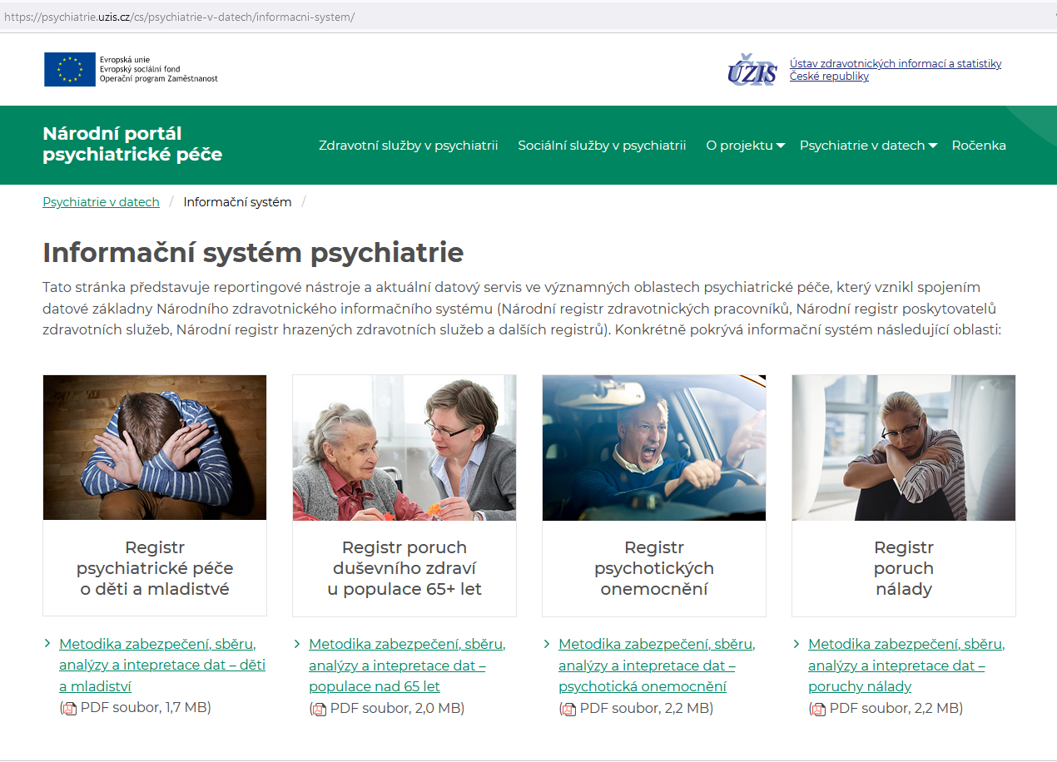
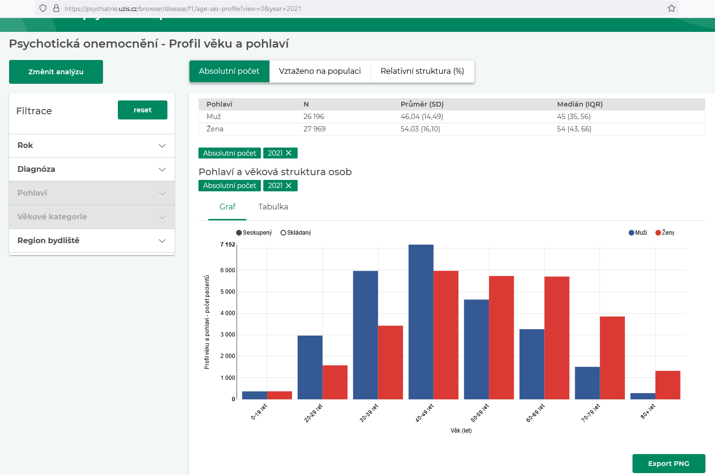
Národní portál psychiatrické péče: Informační systém psychiatrie
https://psychiatrie.uzis.cz/cs/psychiatrie-v-datech/informacni-system/
Otevřená data na portálu NZIP
https://www.nzip.cz/modul/datove-zpravodajstvi#datove-vystupy

Slide 97
Analytické studie programu Zdraví 2030: Národní informační systém pro psychiatrii
Závěrem: nutné další kroky

Slide 98
?
Navýšení kapacit ambulantního segmentu
Bonifikace za náběr nových pacientů
Bonifikace za péči o těžké pacienty (signální kódy?)
Zvýhodnění dle ordinačních dob
Posílení NLZP, sester
Ambulance u PALP
?
Soc-zdrav pomezí služeb ?
Zlepšení vykazování výkonů!
?
Posílení spolupráce s PL / PLDD a péče o děti
?
Kódy pro telefonické konzultace s bonifikací i pro PL
Valorizovat úhrady u odbornosti 305 v péči o děti
Zavést pojištění pro odb. 305 v péči o děti
Oddělení pro děti /adolescenty u PALP
Kompetence sester ?
?

Slide 99
Je naprosto nezbytné posílit vzdělávání v relevantních oborech a navýšit počet absolventů
Podpora gerontopsychiatrie
Sexuolog
….
Počet školenců
na školitele ??
Rezidenční místa
Kurzy pro PL. PLDD, psychology
Vyplatí se to?

Slide 100
Získané specializované/odborné způsobilosti v péči o duševní zdraví podle NRZP
Výběr absolventů pro další analýzy
Zdroj: Národní registr zdravotnických pracovníků (NRZP) k 1. 9. 2023
Počet osob
Rok získání odborné způsobilosti
 | 2010 | 2011 | 2012 | 2013 | 2014 | 2015 | 2016 | 2017 | 2018 | 2019 | 2020 | 2021 | 2022 | 2012–2022
Psychiatrie | 57 | 31 | 24 | 39 | 38 | 28 | 48 | 34 | 38 | 25 | 39 | 40 | 35 | 388
Dětská a dorostová psychiatrie | 5 | 6 | 7 | 2 | 2 | 3 | 2 | 2 | 6 | 12 | 5 | 2 | 3 | 46
Gerontopsychiatrie | 2 | 4 | 3 | 4 |  |  | 1 | 1 | 2 | 4 | 4 | 0 | 0 | 19
Sexuologie | 2 | 2 | 3 | 2 | 1 |  | 1 |  | 5 | 1 | 1 | 4 | 1 | 19
Návykové nemoci | 6 | 2 | 2 | 1 |  | 1 |  |  |  |  |  |  | 3 | 7
Psycholog ve zdravotnictví | 5 | 13 | 19 | 25 | 24 | 34 | 34 | 30 | 22 | 27 | 27 | 52 | 41 | 335
Adiktologie | 64 | 59 | 39 | 69 | 34 | 29 | 35 | 34 | 20 | 31 | 28 | 27 | 20 | 366
Ošetřovatelská péče v psychiatrii | 0 | 6 | 12 | 28 | 21 | 59 | 92 | 78 | 39 | 97 | 90 | 99 | 92 | 707

Slide 101
Absolventi/uznané odbornosti/specializace z let 2012–2022 a jejich stav zaměstnání k 31. 9. 2023
Zdroj: Národní registr zdravotnických pracovníků (NRZP) k 1. 9. 2023 + Národní registr hrazených zdravotních služeb (NRHZS) k 31. 9. 2023
Zaměstnán na pozici dle odbornosti Jiné zaměstnání ve zdravotnictví Bez zaměstnání ve zdravotnictví
Odborná způsobilost:
Psychiatrie
Dětská a dorostová psychiatrie
Gerontopsychiatrie
Sexuologie
Návykové nemoci
Psycholog ve zdravotnictví
Adiktologie
Ošetřovatelská péče v psychiatrii
N = 388
N = 46
N = 19
N = 19
N = 7
N = 369
N = 366
N = 707
Zaměstnán na pozici dle odbornosti: osoba zaměstnaná u poskytovatele zdravotních služeb na pracovní pozici dle získané odborné způsobilosti
způsobilosti s nulovým úvazkem (aktuálně mimo aktivní stav, např. na mateřské či rodičovské dovolené)
Jiné zaměstnání ve zdravotnictví: osoba zaměstnaná u poskytovatele zdravotních služeb na jiné pracovní pozici než dle získané odborné způsobilosti
Bez zaměstnání ve zdravotnictví: osoba bez zjištěného zaměstnání ve zdravotnictví dle NRHZS

Slide 102
DĚKUJI ZA POZORNOST

